Slide 1
DNK i paralelno precesiranje (RAXML) na gridu, klasteru I superkompjuteru
dr Danilo Mrdak
Prirodno-matematicki fakultet
danilomrdak@gmail.com

Slide 2
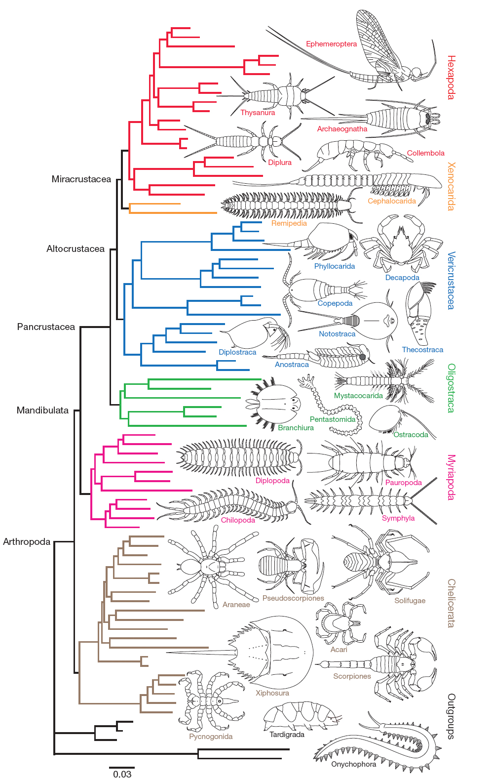
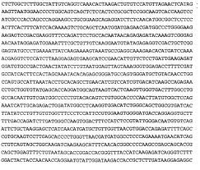
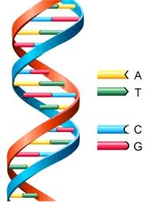
DNK

Slide 3
Sta je nas interesovalo?
Koje smo organizme koristili kao testne
Multigenski pristup?

Slide 4
- Interesovalo nas je da:
Ubrzamo proces obrade podataka
Testiramo stabilnost platforme sa kojom radimo
Testiramo brzinu rada u zavosnosti od broja CPU-a (procesora) koji su ukljueceni u obradu podataka
Optimizujemo rad u smislu utorsene energije odnosno da dodjemo do optimalnog broja CPU-a ili drugim rijecima da odredimo broj CPU-a koji su u upotrebi i sa kojima dobijamo najvecu brzinu rada a da sveko sledece uvecanje broja CPU u upotrebi ne dovodi do znacajnijeg (mjerljivog ili korisnog) ubrzanja procesa

Slide 6
Pod multigenskim pristupom podrazumijevamo:
Testiranje filogenija u smislu precesiranja pojedinacnih genskih sekvenci ( zapojedinacne gene) i dobijenje individualnih filogentskih stabala)
Organizovanje podataka na nacin da dobijena filogenija predstavlja koncenzus izmedju tri razlicita stabla
Na ovaj nacin izbjegavamo subjektivnost i priblizavamo se realnom stanju stvari odnosno omogucava nam priblizavanje istinskom slijedu stvari unutar eveolucije pojedinih sodnih taksona

Slide 7
U cemu je problem sa pojedinacnim genima
Prije svega, filogenija konstruisana na osonvu sekvence jednog gena ukazuje na evoluciju tog genskog lokusa i vrlo cesto ne odgovara evoluciji i filogentskim odnosima izmedju taksona
Brzina mutacionih procesa je razlicita i unutar sekvence jednog gena a narocito je razlicita izmedju razlicitih gena (polozaj na hromozomu, velicina gena, broj introna i egzona, mehanizam nasledjivanja, znacaj gena za organizam, mjesto mutacije itd…)

Slide 8
Znacaj mutacije
Imamo jednu sekvencu:
AAT CCG GGG TTT ATT TTA CGA CCG GCA TTC ACT
Posle N genracija desili se mutacioni procesi:
AAT CCG GCG TTT ATT TTA CGA ACG GCA TTC ACA
Neke mutacije ne mijenjaju aminokiselinksi niz u peptidu (tihe mutacije koje su nevidljive za evoluciju)
Druge mijenjaju aminokiselinksi niz ali je ugradjena slicna aminokiselina i pod srednjim su selektivnim pritiskom
Trece dovode do znacajnog mijenjanja aminokiselinske strukture (kodiraju potpuno drugaciju aminokiselinu) pa samim tim bivaju pod snaznim selekcionim pritiskom i postaju vidljivi za evoluciju i vode daljim selekcijama

Slide 9
Strukturni djelovi dnk
Oni djelovi koji ne kodiraju proteine (75 % DNK je sacinjenja od ovakvih sekvenci)
Mogu biti dio jedarne DNK
Dio mitohondrijske DNK
Dio plastidne DNK
Prema vazecim teorijama ovi djelovi njesu pod uticajem selekcije i daju nam “objektivniju” sliku
Nasledjuju se po prostim medeleovskim pravilima (ukoliko se nalaze na jadarnoj DNK) ili
Nasledjuju se po majcinoj liniji (zenskoj liniji)
a detektovane razlike su svar stohastickih desavanja na molekularnom nivou u toku replikacija unutar mitohondirja ili plastida

Slide 10
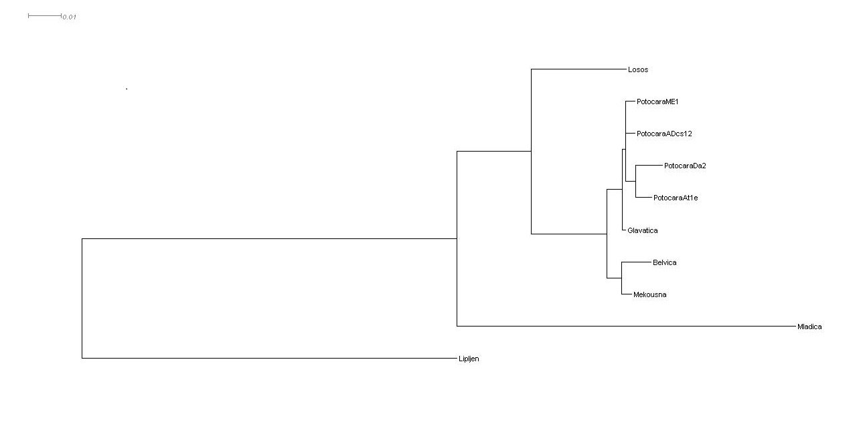
Thymallus thymallus haplotype 1 control region, mitochondrial + cytochrome b gene, partial cds
ATAAAGAATGTAATATACCACATACACTGTGTATATATTACATGATTATGTATAATATTGCATGTATGTA
TTTACCCATAAGGTATATTGGCATGAGTAGTACATTATATGTATTATCAACATAAGTGGTTTCAACCCCT
CATACATCAGCACAAATCCAAGGTTGACATTAAGCAAAATAGGGACACAACCATATTTATTACTTTGACC
TGGATTAATTGTTATAACAACATAACCTCAACTAACACGAGCTCTGTCTCTATCCACCAACTCTAATCAT
CAGTGCTACTTAATGTAGTAAGAACCGACCAACGATTTATCGATAGGCATACTATTAATGATGATCACGG
ACAAATCTCGAGAGTCGCATTTAGTGAACTATTTCTTGCATTTGGCTCCTATTTCAAGTACAATCCTTAA
GAAACCACTCACTGAAAGCCGAATGCCATGCATCTGGTTGATGCGGTTAACCTTATTGCCCGTTACCCAC
CAAGCCGGGCGTTCTCTTATATGCATAGGGTTCTCCTTTTTTTTTTTTCCTTTCAGCTTGCATCTCACAG
TGTAAGCTAAGAAGAACTAATAAGGTCGAACTAAACTTTGAAGCAGAGTATTAATGGTGAATGTTGTAAA
GATATTATATAAAGAATCGCATATATGGATATCAAGTGCATAAGGTTAATTCTTTCCTCACAAAACACTA
TTGGAATCCCCCGGCTTCTACGCGACAAACCCCCCTA
CCTCCGAAAAACCCACCCACTCTTAAAAATTGCTAATGACGCACTAGTCGACCTTCCAGCCCCTTCAAAC
ATCTCAGTATGATGAAACTTTGGATCACTATTGGGCTTGTGTCTAGCCACCCAAATCCTCACCGGGCTAT
TCTTAGCTATACACTACACCTCTGATATTTCAACAGCTTTTTCCTCTGTATGCCACATTTGCCGAGATGT
TAGTTACGGATGACTCATCCGAAACATCCACGCTAACGGAGCATCTTTCTTTTTCATTTGCATTTATATA
CACATTGCCCGAGGACTTTACTACGGCTCATACCTATATAAAGAAACCTGAAACATCGGAGTTGTACTCC
TTCTACTAACTAT
Salmo salar isolate Leguer2 control region, partial sequence; mitochondrial + cytochrome b (cytb) gene, partial cds
TCCTCTGACGTTTCAGCTATGTACAACAATAAATGTTATATCTAGCTAACCCAATGTTATATTACATCTA
TGTATAACATTACATATTATGTATTTACCCATATATATAATATCGCATGTGAGTAGTACATTATATGTAT
TATCAACATAAGTGGATTTAACCCCTCATACATCAGCACTAATCCAAGGTTTACATAAAGCAAAACACGT
GATAATAACCAACTAAGTTGTTTTAACCCGATTAATTGCTATATCAATAAAACTCCAACTAACACGGGCT
CCGTCTTTACCCACCAACTATTTAGCATCAGTCCTATTTAATGTAGTAAGAACCGACCAACGATTTAATA
GTAGGCATACTCTTATTGATGGTCAGGGACAGATATCGTATTAGGTCGCATCTCGTGAACTATTCCTGGC
ATTTGGTTCCTATATCAAGGGCTATCCTTAAGAAACCACCCCCTGAAAGCCGAATGTAATGCATCTGGTT
AATGGTGTCAACCTTATTGCTCGTTACCCACCAAGCCGGGCGTTCTCTTATATGCATAGGGTTCTCTTTT
TTTTTTTTTTCCTTTCAGCTTGCATATACAAGTGCAAGCAAAGAAGTCTAACAAGGTCGAACTAGATCTT
GAATTCCAGAGAACCCATGTATCATGGTGGAAGATATTCTATAAAGAATCACATACTTGGATATCAAGTG
CATAAGGTTGATTTTTTTCTTCATATATATCTAAGATCCCCCCGGCTTCCGCGCGGCAAACCCCCCTACC
CCCCTACGCTGAAGGATCCTTATATTCCTGTCAAACCCCTAAACCAGGAAGTCTCAAATCAGCGCTAATC
TTTTTTATATACATTAATAAACTTTTTGCCAATTTTATAGCATTCGGCACCGACTACACTGTCATTGGTA
CCACTTTTATAATTAAAGTATACATTAATGAACTTTTCAATAAATTTATAGCATCTAGCAAACTAGTCAC
TAGTACCCGCTCAGTTAAATATATAAAGCC
CTTTGGCTCACTCTTAGGCTTATGTCTAGCCACCCAAATTCTTACCGGACTCTTCCTAGCCATACACTAC
ACCTCCGATATCTCAACAGCCTTTTCCTCTGTTTGCCACATTTGCCGAGACGTTAGCTACGGCTGACTCA
TCCGAAACATTCACGCTAACGGAGCATCTTTCTTCTTTATCTGTATTTATATACATATCGCCCGAGGACT
CTACTATGGTTCCTACCTATATAAAGAAACCTGAAATATCGGAGTCGTACTGCTACTTCTCACTAT
Salmo trutta haplotype At1e control region, complete sequence; mitochondrial + Cytchrome b (Cyt b)
ATTTTTCAGCTATGTACAATAACAATTGTTGTACCTTGCTAACCCAATGTTATACTACATCTATGTATAA
TATTACATATTATGTATTTACCCATATATATAATATAGCATGTGAGTAGTACATCATATGTATTATCAAC
ATTAGTGAATTTAACCCCTCATACATCAGCACTAACTCAAGGTTTACATAAAGCAAAACACGTGATAATA
ACCAACTAAGTTGTCTTAACCCGATTAATTGTTATATCAATAAAACTCCAGCTAACACGGGCTCCGTCTT
TACCCACCAACTTTCAGCATCAGTCCTGCTTAATGTAGTAAGAACCGACCAACGATATATCAGTAGGCAT
ACTCTTATTGATGGTCAGGGACAGATATCGTATTAGGCTGCATCTCGTGAATTATTCCTGGCATTTGGTT
CCTATATCAAGGGCTATCCTTAAGAAACCACCCCCTGAAAGCCGAATGTAAAGCATCTGGTTAATGGTGT
CAATCTTATTGCCCGTTACCCACCAAGCCGGGCGTTCTTTTATATGCATAGGGTTCCCTTTTTTTTTTTT
TCCTTTCAGCTTGCATATACAAGTGCAAGCAAAGAAGTCTAACAAGGTCGAACTAGATCTTGAATTCCAG
AGAACCCATGTATCATGGTGAAATGATATTCTATAAAGAATCACATATTTGGATATCAAGTGCATAAGGT
TAATATTTCACTTCATATATCTCTAAGATACCCCCGGCTTCTGCGCGGTAAACCCCCCTACCCCCCTACG
CTGAAGGATCCTTATATTCCTGTCAAACCCCTAAACCAGGAAGTCTCAAATCAGCGCCAATCTTTTTATA
TACATTAATGAACTTTTTTGCCAATTTTATAGCATTTGGCACCGACTACACTATCATTAGCACCACTTTT
ATAATTAAAGTATACATTAATAAAATTTTCGCTAAATTTTATAACATTTAGCACCGACTCCACTGTCATT
AGCACCCTCTCA
GTGTCTAGCCACCCAAATTCATACCGGACTCTTCCTAGCCATACACTATACCTCCGATATCTCAACAGCC
TTTTCCTCTGTTTGCCACATTTGCCGAGACGTTAGCTACGGCTGACTCATCCGGAACATTCACGCTAACG
GAGCATCTTTCTTCTTTATCTGTATTTATATACATATCGCCCGAGGACTCTACTATGGTTCCTACCTATA
TAAAGAAACCTGAAATATCGGAGTCGTACTGCTACTTCTCACTATAATAACCGCCTTCGTGGGCTACGTT
CTTCCATGAGGACAGATGTCCTTCTGAGGAGCCACTGTAATTACAAACCTTCTCTCCGCTGTCCCATACG
TTGGAGGCGCCCTTGTACAATGAATTTGAGGCGGATTTTCTGTCGACAACGCCACCCTAACACGATTTTT
CGCCTTTCACTTCCTATTCCCATTCGTTATTGCAGCTGCCACAGTACTCCACCTTCTATTTTTACATGAA
ACCGGCTCTAATAACCCAGCAGGTATCAACTCCGATGCCGATAAAATCTCATTCCACCCCTACTTCTCGT
ACAAAGACCTCCTTGGATTCGTAGCTATACTACTTGGCCTAACATCATTAGCTCTGTTCGCACCCAACCT
CCTCGGAGACCCGGACAATTTTACGCCTGCCAATCCCCTAGTCACCCCACCTCATATCAAGCCCGAATGA
TACTTCCTATTCGCCTACGCAATCCTTCGCTCTATTCCTAATAAGCTAGGCGGAGTACTCGCCCTCTTAT
TCTCGATCCTGGTCCTTATAGTCGTTCCCATCCTCCATACCTCTAAGCAACGCGGACTAACCTTTCGCCC
CCTAACCCAATTCTTATTCTGAACCC

Slide 11
Sta i kako dalje?
Hocemo da uporedimo filogenije dobijene na strukturnim djelovima DNK sa onima koje se odnose na evolutivno “vidljive” promjene u sturkturi samih proteina
Moramo za ove organizme imati identicne setove DNK dobijene iz istih individua ili populacija
Pribjeci cemo modelingu da bi testirali softver i koriscenje same platforme na kojoj radimo (super komjuter ili grid) ali i da bi vidjeli da li dobijamo realne filogenetska stabla

Slide 12
probelmi
Na zalost, iako se cini da je ovo najbolji i nedvosmisleni pristup za razotkrivanje filogenija on ima dasta “rupa” i nepoznanica tako da mozemo govoriti samo o filogeniji na osnovu trenutnog znanja o samim procesima:
Ne znamo koliko puta se desio neki mutacioni proces na nekom od detektovanih hot spotova unutar sekvence
Polazimo od pretpostavke da sto je mjesto mutacije blize pocetku replikacije (5’ kraju lnca) ima vecu “tezinu”
Transverzije imaju vecu “tezinu” u odnosu na tranzicije
Insercije i delecije nose najvecu filogentsku informaciju
Smatramo da su mutacije na strukturnim djelovima DNK nevidljive za “evoluciju”
Plastidna i mitohondrijska DNK se nasledjuju smao po zenskoj liniji

Slide 13
Dnk analize
Kako sada stvari stoje DNK analize filogenije nedvosmisleno ukazju na:
Pripadnost nekoj populaciji
Protok gena izmedju populacija
Hajdi-vajnbergov ekvilibrijum unutar populacije
Postojanje botlnecka u nekoj populaciji
Najvjerovatniju filogeniju nekog gena
Reproduktivnu udaljenost izmedju populacija

Slide 14
Na zalost, ni koriscenje super kompjutera ne otkalnja sumnju i ne daje objektivne rezultate
Naucnici i dalje moraju dedukcijom i poznavanjem ekologije ali i geoloskih desavanja unutar nekog geografskog prostora koji naseljavaju razlicite populacije da rekonstruisu i modifikuju doijena filogentska stabla
Nije problem u supercomputing-u nego u nasem jos uvijek nedovoljnom poznavanju ovih procesa i onih mnogo “ali” koji nauku i tehnologiju jos uvijek vuku naprijed koracima koji nas ponekad ostave bez rijeci
Potrebno je jos monogo znanja iz fundamntalnih obalsti da bi jednog dana uz pomoc komjutera mogli da nedvosmisleno razotkrijemo istoriju desavanja u zivom svijetu

Slide 15
HVALA NA PAZNJI

